Slide 2
امروز می خواهیم با ویژگی های گیاهان مختلف آشنا شویم .
ویژگی و دسته بندی گیاهان
گیاهان دسته بندی های مختلفی دارند.
دانشمندان گیاهانی را که دانه ی یک قسمتی دارند را تک لپه و گیاهانی را که دانه ی دو قسمتی دارند را دولپه می نامند . همه ی گیاهان تک لپه و دولپه از گیاهان گلدار هستند .

Slide 3
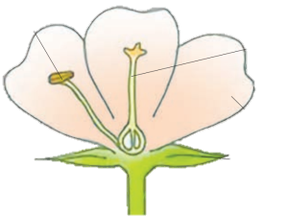
اقسام گل
پرچم
مادگی
هر گل چهار بخش اصلی به نام مادگی و پرچم و گلبرگ و کاسبرگ دارد.
گلبرگ
کاسبرگ

Slide 4
گرده افشانی
دانه های گرد از پرچم به روی مادگی منتقل می شود . این عمل را گرده افشانی می گویند . باد وجانوران و انسان به گرده افشانی کمک می کنند .
معمولا پس از گرده افشانی قسمتی از مادگی به میوه تبدیل می شود . دانه درون میوه
تشکیل می شود .
زنبور عسل به دلایل مختلف, گرده افشان خوبی به شمار می آید. بدن مودار آنها گرده را جذب و آنها را میان گل ها منتقل می کند. زنبور عسل به مقدار زیاد شهد و گرده برای پرورش نوزادان خود نیاز دارد و برای تامین آنها به طور مرتب سراغ گل ها می رود.

Slide 5
از دانه تا گیاه
در این تصویر مراحل رشد میوه ی آلبالو را مشاهده می کنید .
دانه رشد می کند و یک گیاه جدید را به وجود می آورد.
گیاهانی مانند کاج وگوجه فرنگی و آلبالو .... با دانه
تولید مثل می کنند . به این گیاهان را گیاهان دانه دار می گویند .

Slide 6
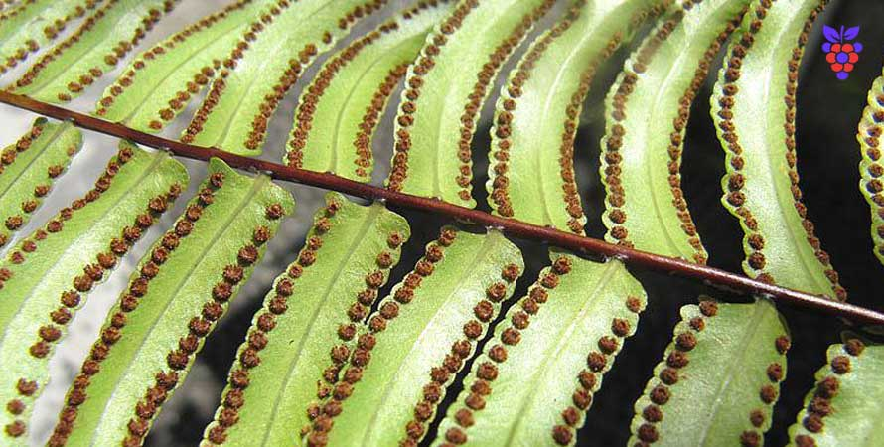
گیاهان بدون دانه
گیاهانی همانند خزه و سرخس دانه ندارند ولی آنها هم تولید مثل می کنند.
گیاهان بدون دانه هاگ دارند و با هاگ تولید مثل می کنند . این گیاهان در مکان های مرطوب رشد میکنند .

Slide 7
نمودار گیاهان

Slide 8
راهکارهایی برای حفظ و نگهداری گیاهان
ما از تمام اجزای گیاهان مانند میوه –ساقه –دانه – برگ و ریشه ی گیاهان مختلف در داروها- روغن- رنگ – کاغذ و حتی پارچه استفاده می کنیم . زندگی ما بدون گیاهان غیرممکن است پس باید برای نگهداری گیاهان کوشا باشیم .
کارهایی همانند :
نگهداری از محیط زیست با تمیز نگه داشتن و آشغال نریختن در فضاهای سبز وجنگل ها

Slide 9
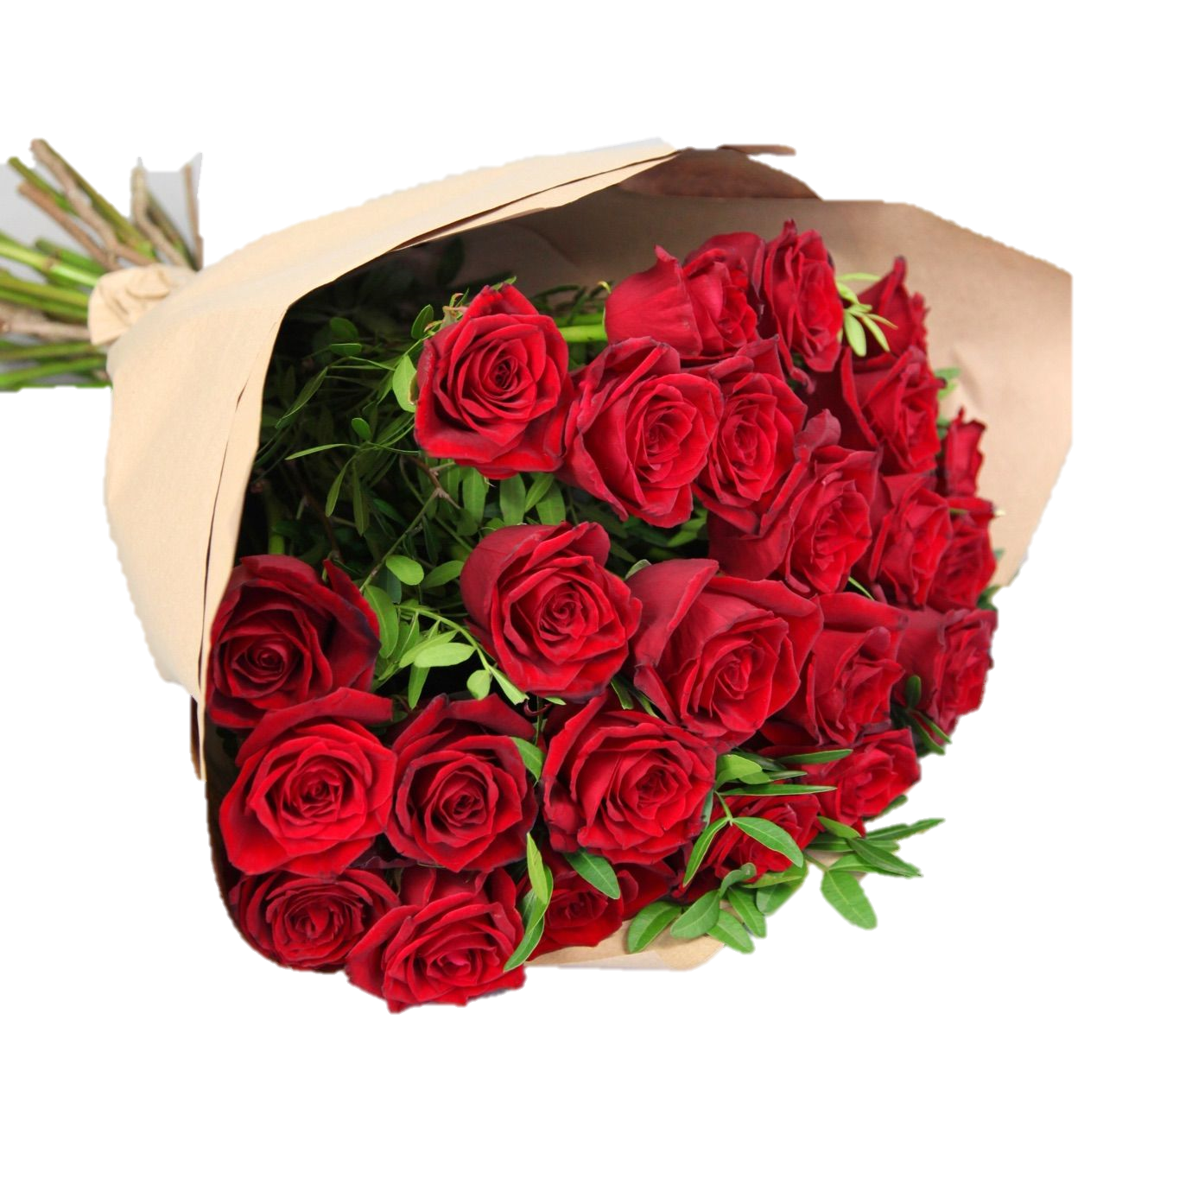
با تشکر از توجه شما
تهیه کننده : حانیه پاکروح
معلم راهنما : سرکار خانم همتی

